Slide 1





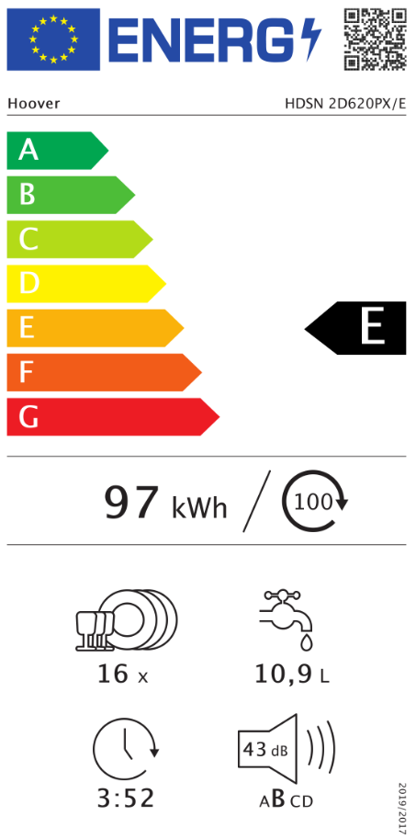


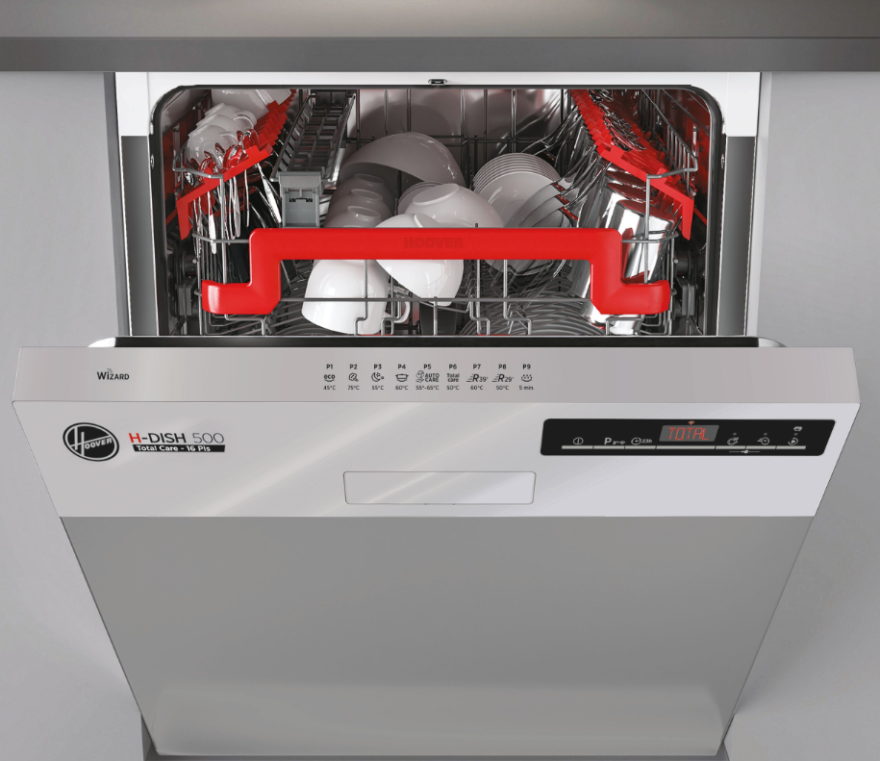

HDSN 2D620PX/E
Vestavná myčka nádobí H-DISH 500 s panelem šíře 60 cm
Wifi + Bluetooth, digitální displej, 9 programů, 16 sad,
11 l, 43 dB(A), Super Silent, 2 koše
Parametry odpovídají Nařízení v přenesené pravomoci: (EU) 2019/2017
Více informací o výrobku naleznete pod tímto QR kódem:
Hlavní vlastnosti (Nařízení v přenesené pravomoci: (EU) 2019/2017)
Třída energetické účinnosti E
Jmenovitá kapacita (sady nádobí) 16
Spotřeba energie na 1 cyklus programu Eco (kWh) 0,97
Spotřeba energie na 100 cyklů programu Eco (kWh) 97
Spotřeba vody na 1 cyklus v programu Eco (l) 10,9
Trvání programu Eco (h:min) 3:52
Úroveň emisí hluku šířeného vzduchem (dB(A) re 1 pW) 43
Emisní třída hluku šířeného vzduchem B
Technologie
Wifi + Bluetooth připojení - možnost bezdotykového připojení k Wifi a ovládání pračky přes aplikaci Wizard se širokou škálou dodatečných informací a funkcí.
Programy
9 programů základních + Wifi
Eco 45°C, Parní 75°C, Noční 55°C, Univerzální 60°C, Auto univerzální 55 – 65°C, Total Care 50°C, Rychlý 39 min 60°C – mytí včetně sušení, Rychlý 29 min 50°C, Opláchnutí, Teploty mytí 45 – 75°C
Funkce
Odložený start až 23 hod, Extra sušení, Expres, Ukazatel nedostatku soli; Ukazatel ADDISH – kdy je možné doplnit nádobí po spuštění cyklu; Zvukový signál ukončení programu; Možnost vypnutí zvukové signalizace; Možnost uložení posledního cyklu do paměti; Impulsní mytí – zvýšení výkonu
Konstrukce
Tichý chod
Digitální displej; Materiál vany nerez
Samočistící tříúrovňový filtr; Skryté topné těleso
Elekronická regenerace změkčovače vody – nižší spotřeba soli
Automatický senzor pro rozpoznání nečistot
2 koše
Polohování horního koše – Easy Click; Sklopitelné držáky na talíře ve spodním koši
Sklopitelné držáky šálků v horním koši
Bezpečnost
Ochrana proti přetečení Antioverflow
Wifi
+ Bluetooth připojení
16
Umývání
i těch nejkřehčích kousků ve třídě A
Tichý chod 43 dB(A)
60 cm
Logistická data
Kód 32901484
EAN 8059019033877
Provedení Nerez panel
Rozměry výrobku v x š x h (mm) 820 x 598 x 550
Čistá váha výrobku (kg) 36,9
Rozměry balení v x š x h (mm) 890 x 625 x 665
Hmotnost s obalem (kg) 39,3
Ochrana proti úniku vody

